Slide 1

Valutazione ex-ante degli impatti delle politiche nell’ottica dello Sviluppo Sostenibile
Francesco Bosello, CMCC@CaFoscari & Università di Milano
Lorenza Campagnolo, CMCC@CaFoscari & Università Ca’ Foscari
CNEL
Rome, 12 September 2018

Slide 2

Introduzione
Modelli di Equilibrio Economico Generale
Il modello GE³AR
Il framework ASDI e la valutazione della sostenibilità
Risultati presentati nel rapporto ASviS 2017
Tematiche di ricerca attuali e future

Slide 3
Cenni storici
I modelli di Equilibrio Economico Generale hanno come fondamento teorico le teorie:
  neoclassica dell’equilibrio economico generale (Walras, 1874; Arrow-Debreu, 1954; Negishi, 1960, Showen-Whalley, 1992)
  macroeconomica internazionale (Armington 1969)
Originariamente (anni 80) questi modelli sono stati utilizzati per valutare politiche commerciali e del settore pubblico (tariffe e tasse)
Dagli anni 90, la loro applicazione si è stata estesa allo studio delle implicazioni economiche delle politiche di mitigazione e degli impatti dei cambiamenti climatici (efficacia, efficienza, equità).
I modelli di Equilibrio Economico Generale sono ampiamente utilizzati da organismi internazionali quali World Bank (Envisage), OECD (ENV-Linkages), EC (GEM-E3), IFPRI

Slide 4
Il modello GE³AR (Global Energy Environment Economic AppRaisal)
GE³AR è un modello di equilibrio generale computazionale con dinamica ricorsiva, comunemente utilizzato per valutare gli impatti economici dei cambiamenti climatici e delle politiche di mitigazione ed adattamento.
Modello macroeconomico: i mercati sono interconnessi da relazioni di input-output all’interno di ogni paese ed dal commercio internazionale tra i diversi paesi
Fondamenti microeconomici: il comportamento degli agenti nell’economia è descritto in modo stilizzato (agenti «razionali»: massimizzazione del profitto o dell’utilità; concorrenza perfetta)
Equilibrio economico generale: il modello si rifà alla teoria secondo cui esistono dei prezzi di equilibrio che garantiscono l’uguaglianza della domanda e dell’offerta su tutti i mercati
Modello computazionale: il modello teorico poggia su un database globale (GTAP) di matrici di contabilità sociale che fotografano tutti i flussi economici all’interno di un paese e tra diversi paesi (calibrazione)
Esternalità ambientali: il database economico è associato ad un database sul consumo energetico settoriale e sulle emissioni di gas serra

Slide 5
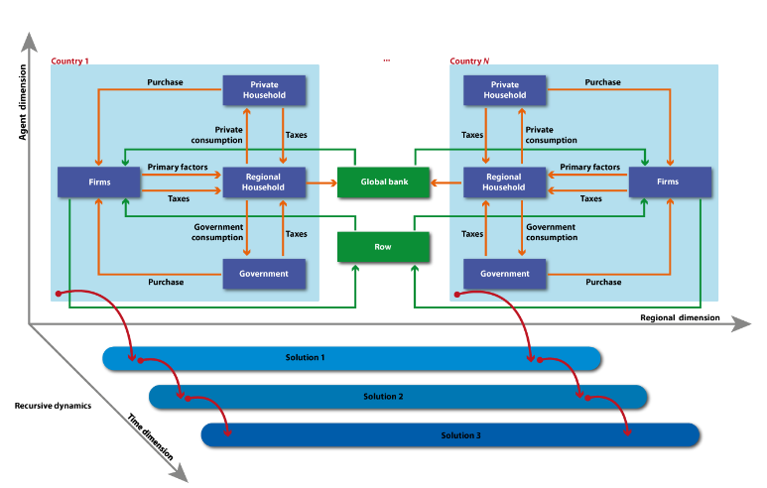
Come funziona il modello GE³AR
Dinamica ricorsiva: il modello calcola sequenzialmente le condizioni di equilibrio dei mercati in ogni periodo (anno). L’accumulazione graduale del capitale fisico è trasversale in tutto l’intervallo temporale

Slide 6
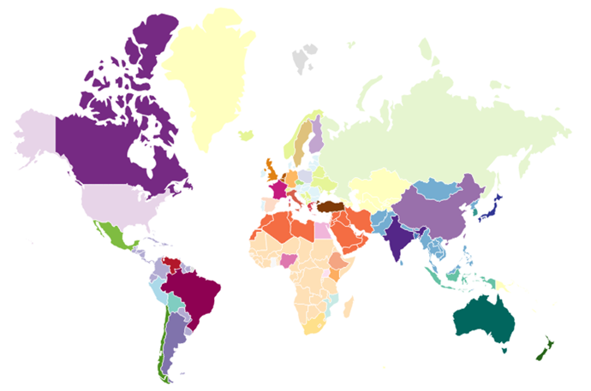
Copertura regionale e settoriale
Il database globale nella forma più disaggregata considera 129 regioni e 59 settori/beni
Il modello GE³AR viene comunemente utilizzato con una minor disaggregazione regionale: 45 stati/macro regioni. Gli stati membri della Unione Europea e alcune Nazioni rappresentative delle diverse regioni rimangono disaggregate
Il modello GE³AR considera 21 macro-settori
Settori economici
1 | Agricoltura | 12 | Elettricità (rinnovabile)
2 | Pastorizia | 13 | Industria Pesante
3 | Prod. Alimentari | 14 | Industria Manifatturiera
4 | Foreste | 15 | Trasporti
5 | Pesca | 16 | Acqua
6 | Prod. Minerari | 17 | Ricerca e Sviluppo
7 | Carbone | 18 | Servizi Privati
8 | Petrolio | 19 | Salute
9 | Gas | 20 | Istruzione
10 | Prod. Petroliferi | 21 | Servizi Pubblici
11 | Elettricità (fossile)

Slide 7
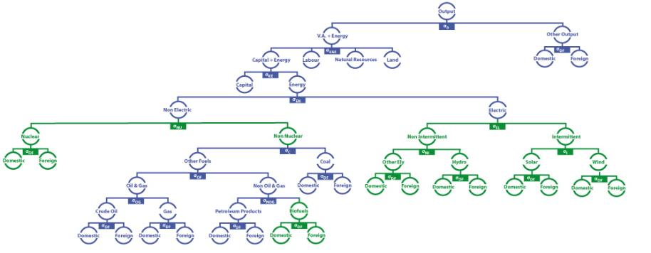
Settore produttivo
La funzione di produzione in ogni settore ha la caratteristica struttura ad albero:
La combinazione di fattori primari e intermedi generano l’output
Capitale ed energia hanno un elevato grado di sostituibilità
Rappresentazione dettagliata delle diverse fonti energetiche

Slide 8
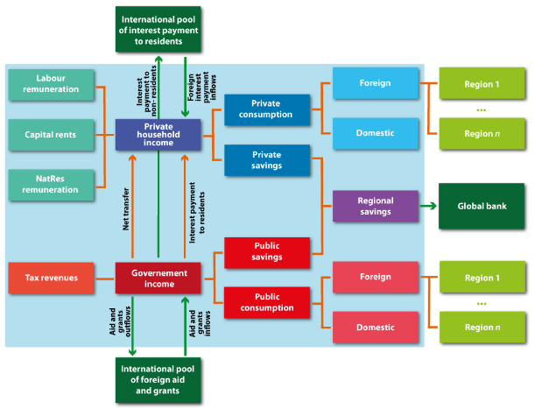
Gli altri agenti dell’economia
GE³AR ha una rappresentazione dettagliata delle fonti di reddito ed impieghi del soggetto privato e pubblico

Slide 9
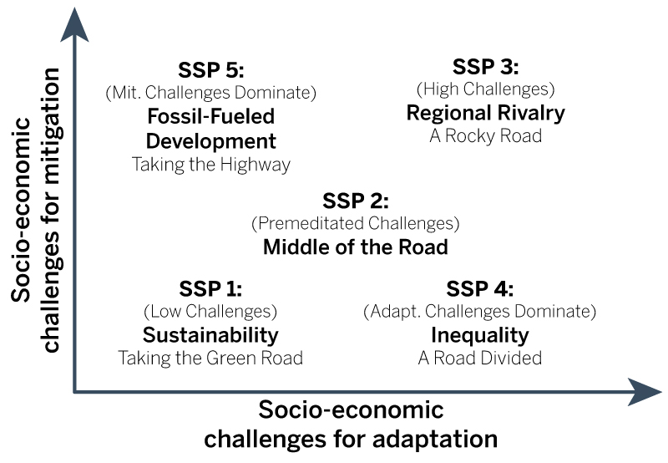
Scenario di base
La creazione di uno scenario di base implica delle assunzioni sull’andamento futuro di alcune variabili socio-economiche (popolazione, occupazione, produttività, dotazione di fattori primari) e tecnologiche (efficienza)
Queste assunzioni alterano l’equilibrio iniziale del modello e stimolano gli agenti a modificare le proprie scelte per adeguarle al nuovo contesto
Le decisioni degli agenti sono inter-dipendenti e coerenti all’interno di ogni Paese, tra differenti Paesi e nel tempo
Il modello GE³AR comunemente utilizza gli SSPs (Shared Socioeconomic Pathways) come scenari di riferimento
Fonte: O’Neill et al. (2017)

Slide 10
Che cosa può fare il modello GE³AR?
GE³AR è uno strumento per valutare le ripercussioni socio-economiche e ambientali sui soggetti interessati dalla politica, sul resto dell’economia e sull’economia degli altri Paesi (effetti diretti ed indiretti) che seguono l’adozione di una politica
L’effetto di una politica è sempre valutato relativamente ad uno scenario di riferimento
Le politiche che possono essere valutate con GE³AR sono:
    commerciali
    tassazione diretta e indiretta
    investimenti pubblici e sostenibilità del bilancio pubblico
    mitigazione (tassazione nazionale e mercato dei permessi)
GE³AR viene usato nella quantificazione degli impatti economici dei cambiamenti climatici
GE³AR può essere usato per valutare il benessere corrente e la sostenibilità futura rispetto agli Obiettivi di Sostenibilità del Millennio (SDG)

Slide 11
Limitazioni del modello GE³AR
Rappresentazione stilizzata del comportamento degli agenti (agenti miopici: non hanno aspettative sul futuro e correggono il loro comportamento in seguito ad uno shock)
Difficoltà nel rappresentare le imperfezioni del mercato, che richiedono degli sviluppi ad hoc (mercato del lavoro, monopolio, oligopolio)
Difficoltà nel creare meccanismi endogeni di transizione (cambiamento delle preferenze e progresso tecnologico)
Più adatti a valutare gli effetti delle politiche (costo-efficacia) e che alla definizione della politica ottima (costi-efficacia)
Più adatto alle analisi di breve e medio termine che di lungo periodo
Difficoltà computazionali con un elevato numero di paesi e settori
Richiedono un’elevata quantità di dati nella fase di calibrazione

Slide 12
GE³AR e gli SDGs: il framework ASDI
Il framework ASDI (Aggregated Sustainable Development goals Index) offre una quantificazione del benessere corrente e della sostenibilità futura sintetizzando l’informazione di 27 indicatori rappresentativi di 16 Obiettivi di Sostenibilità del Millennio (SDG)

Slide 13
Il framework ASDI
ASDI combina l’approccio modellistico (modello GE³AR) con quello empirico (regressioni sugli indicatori selezionati)
  analisi empirica a livello globale dell’andamento degli indicatori nel passato (1990-2016) rispetto ad un gruppo di variabili esplicative socio-economiche:
      Prevalenza della povertà (%): PIL pro capite and indice di dispersione del reddito
      Indice di dispersione del reddito (Palma): Valore Aggiunto settoriale, spesa sanitaria pubblica (%) , disoccupazione (%) e livello di controllo della corruzione
      Prevalenza della malnutrizione(%): PIL pro capite, indice di dispersione del reddito, popolazione urbana (%) e produzione agricola pro capite
      Densità di medici: spesa sanitaria pro capite and spesa sanitaria private (%)
      Aspettativa di vita in buona salute (anni): densità di medici, spesa in istruzione pro capite, prevalenza della malnutrizione (%) e accesso all’elettricità
      Tasso di alfabetizzazione (%): spesa pubblica in istruzione pro capite
      Accesso all’elettricità (%): PIL pro capite, produzione elettrica, popolazione urbana (%) e indice di dispersione del reddito

Slide 14
Il framework ASDI (2)
I coefficienti stimati sulle serie storiche sono utilizzati per calcolare le proiezioni future degli indicatori unitamente alle proiezioni che il modello GE³AR fornisce per le variabili esplicative
I rimanenti indicatori che si riferiscono a variabili macroeconomiche o ambientali sono direttamente calcolati utilizzando i risultati del modello
Questa metodologia permette di definire l’andamento futuro degli indicatori rappresentativi degli SDG fino al 2030 (o 2050) in modo consistente rispetto allo scenario di riferimento prescelto
La stessa procedura può essere utilizzata per valutare l’effetto di una determinata politica o di un mix di politiche sugli indicatori

Slide 15
Normalizzazione e aggregazione degli indicatori
A ciascun indicatore vengono poi associati dei valori soglia, massimi e minimi, che definiscono una scala di riferimento per la misurazione della performance di sostenibilità.
Per garantire la comparabilità nella performance dei diversi Paesi rispetto ciascun Obiettivo di sviluppo sostenibile e per procedere alla costruzione di indici sintetici, ogni indicatore è infine sottoposto ad un processo di normalizzazione che lo riconduce ad una scala comune [0,100]
Diverse procedure di aggregazione sono seguite all’ interno del framework APPS:
    Gli indici SDG sono la media dei singoli indicatori caratterizzanti ciascun goal
    L’indice ASDI è la media dei punteggi in ciascun SDGs
    Gli indici per pilastro della sostenibilità sono la media degli indicatori appartenenti ai tre pilastri

Slide 16
Benessere attuale in Italia (Rapporto ASviS 2017)
L’Italia è ancora distante dal pieno raggiungimento degli SDG (quantificati da un valore di 100)
Il divario italiano riguarda principalmente la dimensione economica (-55% rispetto alla performance della Svezia) e in parte quella ambientale (-24%).

Slide 17
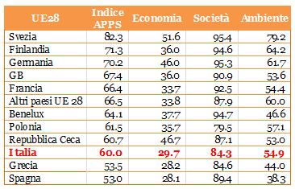
Sostenibilità dell’Italia nel 2030 (Rapporto ASviS 2017)
In uno scenario di base caratterizzato da tassi di sviluppo delle principali variabili socio-economiche simili a quelli osservati nell’ultimo decennio (moderata crescita di popolazione, del PIL e dello sviluppo tecnologico)
l’Italia continuerà ad essere lontana dal raggiungimento di gran parte degli SDG

Slide 18
Politiche adottate (Rapporto ASviS 2017)

Slide 19
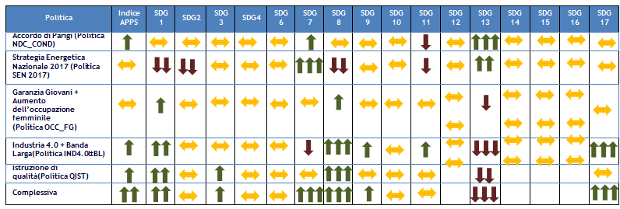
Effetto delle politiche sulla sostenibilità dell’Italia nel 2030 (Rapporto ASviS 2017)

Slide 20
Tematiche di ricerca attuali e future
Modello regionale per l’Italia ed eventuale analisi della sostenibilità a livello regionale
Aggiornamento ed ampliamento del numero di indicatori SDG
Analisi degli effetti distributivi delle politiche utilizzando un modulo di microsimulazione per l’Italia
Rappresentazione più realistica del mercato del lavoro nel modello GE³AR considerando una curva di offerta del lavoro endogena che permetterebbe una valutazione più ampia degli effetti delle politiche

Slide 21
Grazie per l’attenzione

